Slide 1
Kompetanseportal
Samler alle kompetansetilbud på ett sted for å gjøre læring og kurs lettere tilgjengelig for alle tillitsvalgte.

Slide 2
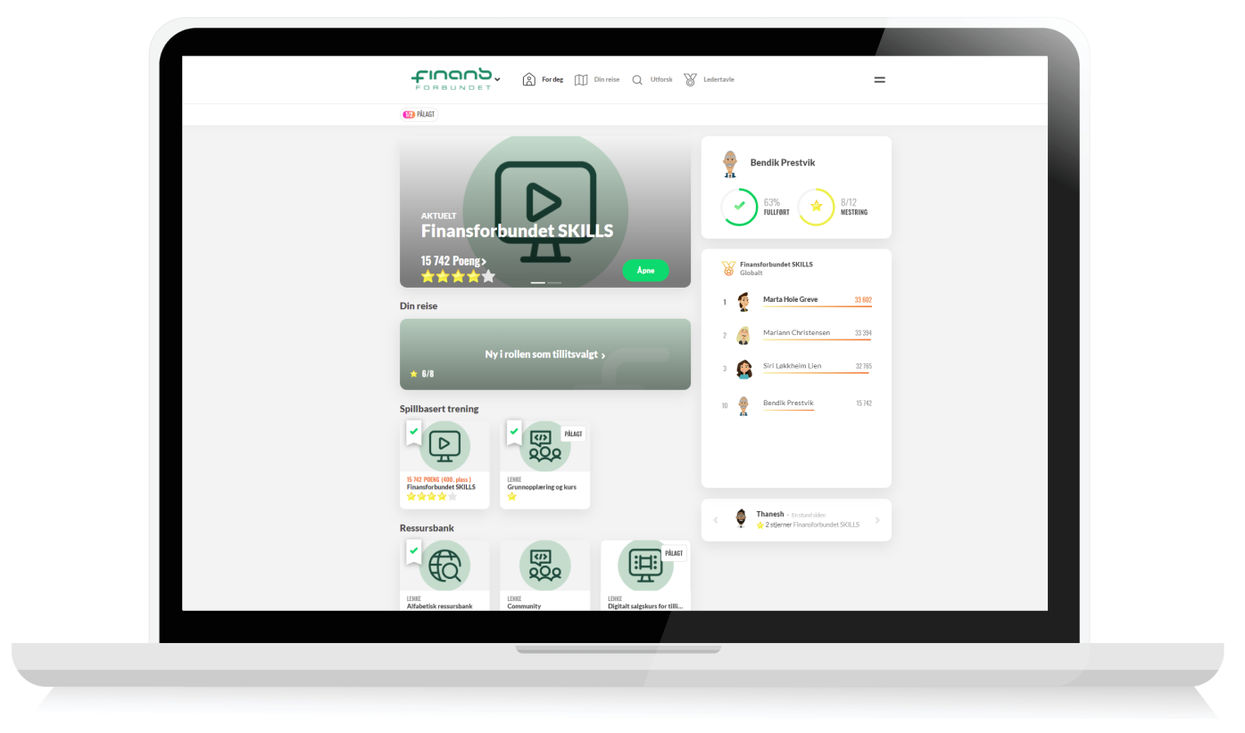
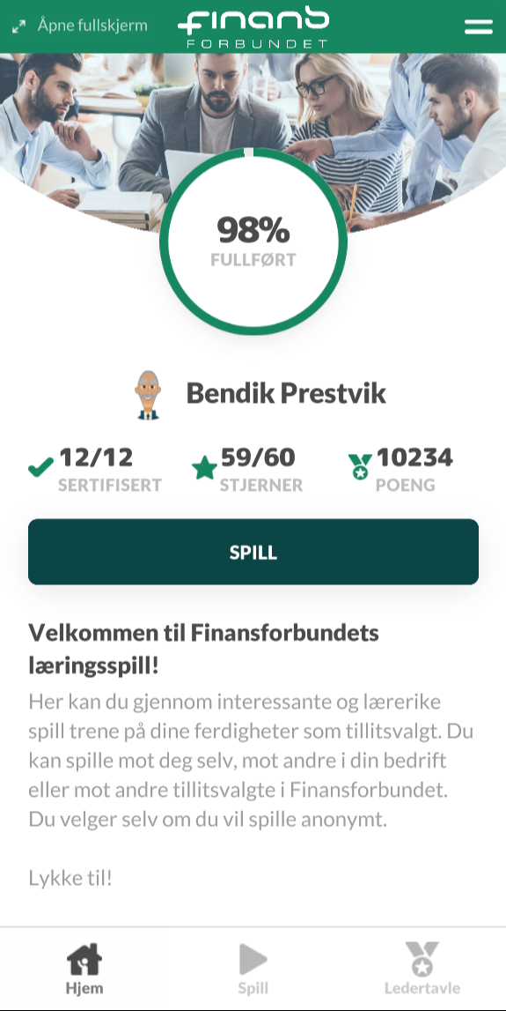
HVA ER DETTE?
Vi i Finansforbundet har laget en helt ny digital kompetanseplattform- for alle tillitsvalgte.
Plattformen er en skreddersydd, spillbasert plattform utviklet av fagfolk på sekretariatet, eksterne bidragsytere og tillitsvalgte
Den består av to komponenter; en portal og en kunnskap- og kompetanseapp
I første omgang har vi utviklet treningsmoduler i fire emner: Forhandling, GDPR, kommunikasjon og lønn
For hovedtillitsvalgte og opplæringsansvarlige inneholder portalen et administratorområde med oversikt over sine tillitsvalgtes gjennomførte kurs og aktiviteter
Kompetanseportalen er tilgjengelig på mobil, nettbrett og datamaskin

Slide 3
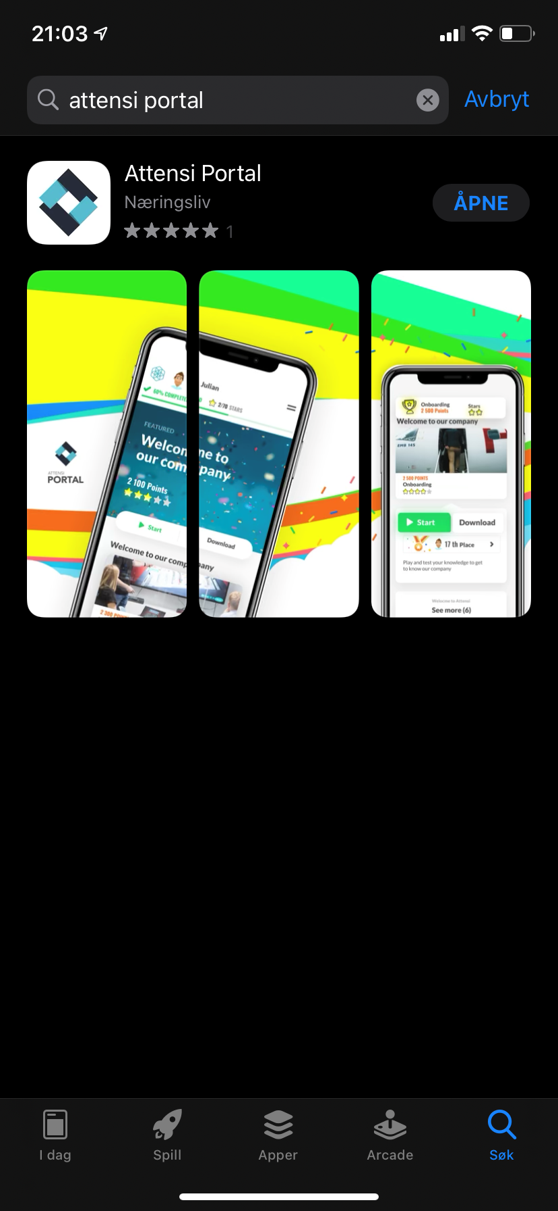
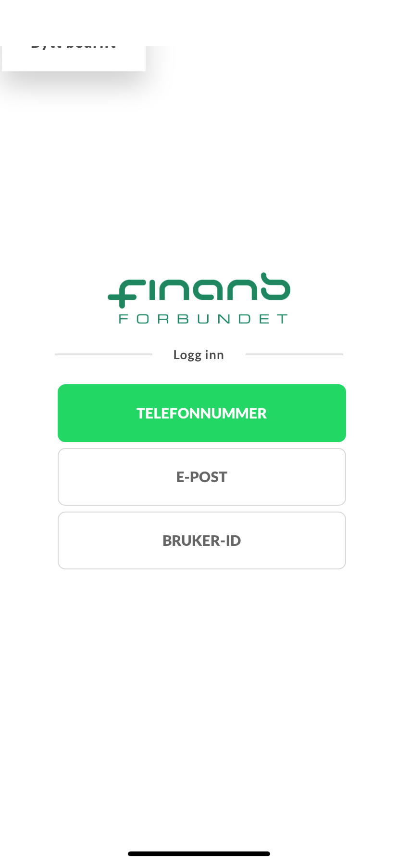
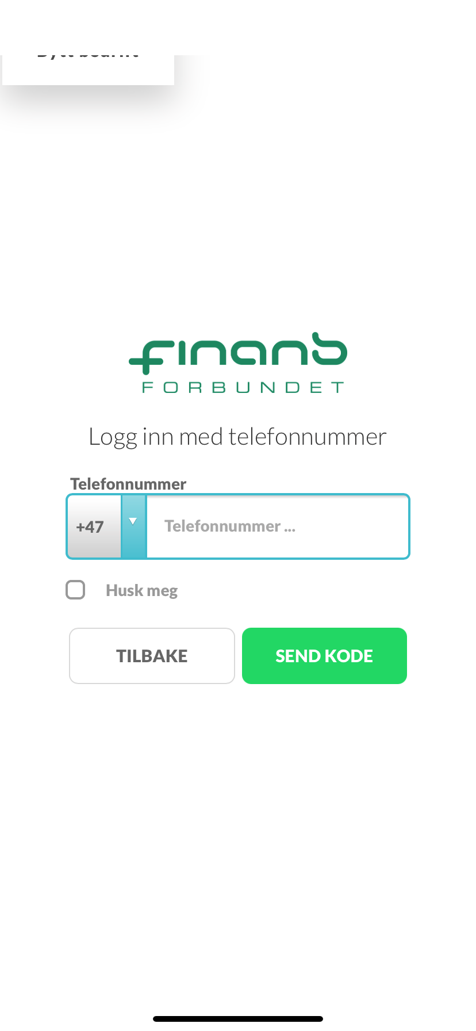
Slik laster du ned Attensi Portal til din mobiltelefon
Søk på Attensi Portal i App Store/Google Play
Skriv Finansforbundet
Velg tlf nr eller epost
Fyll inn og send kode

Slide 4
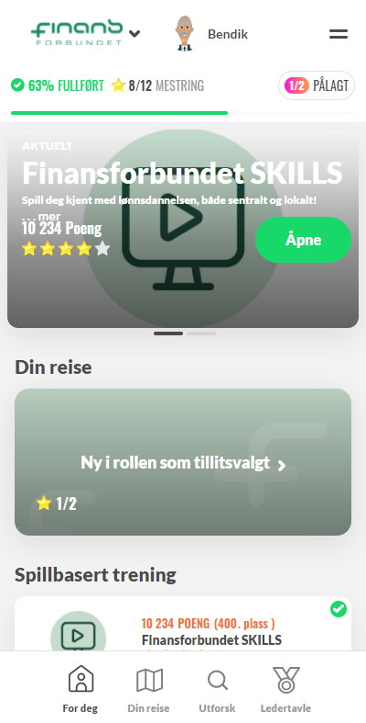
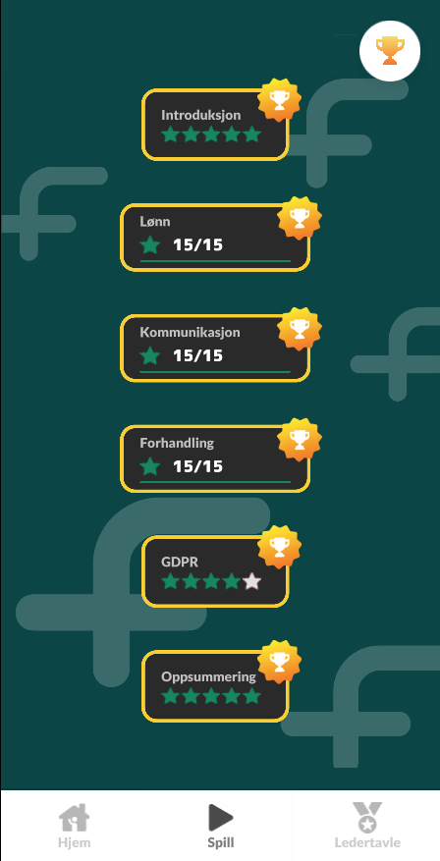
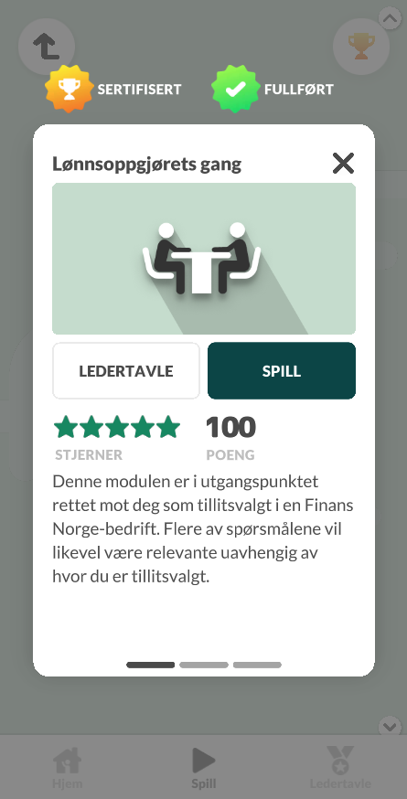
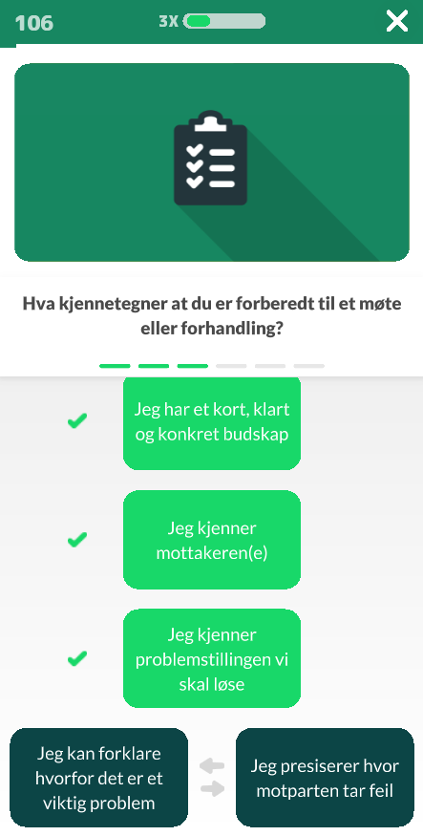
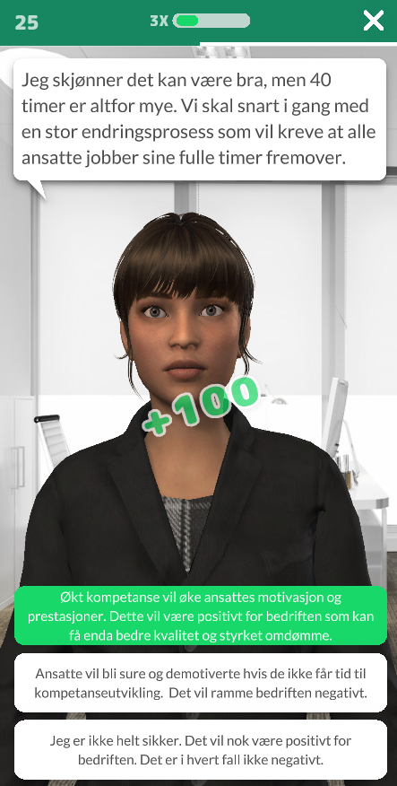
BYGG KOMPETANSE MED SPILL OG INTERAKTIVE UTFORDRINGER
Enkel tilgang på alle plattformer
Relevant kompetansetrening, rett i lomma!
Tren på relevante emner som oppdateres og utvides løpende
Korte, engasjerende spillmoduler designet for repetisjon og mestring
Øv på teoretisk og praktisk kunnskap med varierte spill
Interaktive dialoger for å anvende kunnskap

Slide 5
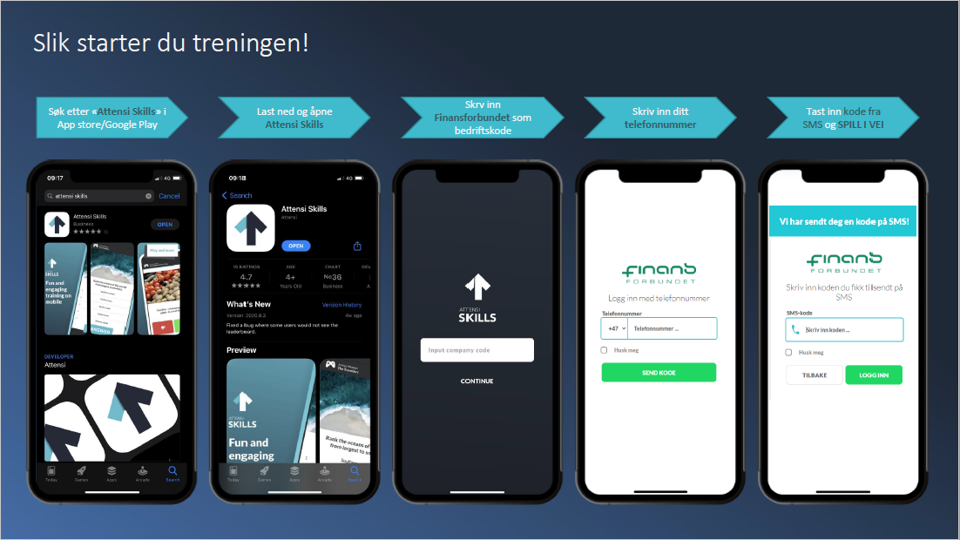

Slide 6
Konkurranse
Vi trekker en vinner blant alle bedriftene der mer enn 50% av de tillitsvalgte har spilt alle de fire første spillene innen utgangen av januar.
En individuell konkurranse for hvert spill som slippes. Der handler det om høyest poengsum. Vi kårer vinnerne når vi lanserer kommunikasjonsspillet i desember. Vi kårer tre vinnere blant de som ligger på topp 3 (med navn) på den globale ledertavlen!
I tillegg trekker vi en tilfeldig spiller blant ALLE som har spilt, som også får en fantastisk premie!

Slide 7
Lenke til Portal og Skills i nettleser
https://portal.attensi.com/finansforbundet/
https://portal.attensi.com/finansforbundet/product/7148

